Slide 1
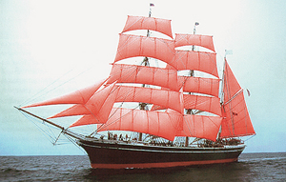
ПАРУСНИКИ
Урок изобразительного искусства

Slide 2
ПАРУСНИКИ
Парусное судно (парусник) — судно, которое использует парус и силу ветра для движения. Первые парусные и парусно-гребные суда появились несколько тысяч лет назад в эпоху древнейших цивилизаций. Парусные суда способны развивать скорость, превышающую скорость ветра

Slide 3
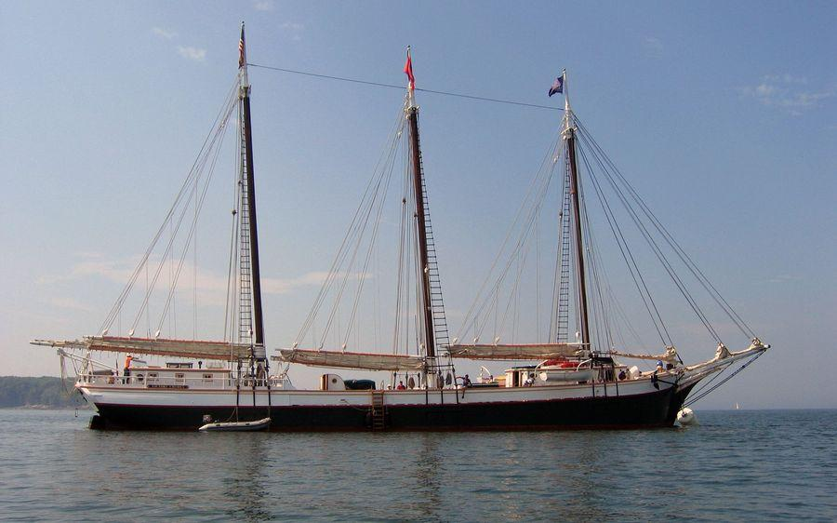
Устройство парусного судна
Классическая схема парусного судна включает четыре части: корпус, рангоут, такелаж и паруса.

Slide 4
Рангоут
Рангоут — система мачт, реев, гафелей и других конструкций, предназначенных для размещения парусов, сигнальных огней, постов наблюдения и т. п. Рангоут может быть неподвижным (мачты, стеньги, бушприт)
и подвижным (реи, гафели, гики).

Slide 5
Такелаж
Такелаж разделяется на стоячий и бегучий.
Стоячий такелаж служит для удерживания на месте рангоута и играет роль растяжек. Тросы стоячего такелажа на современных судах выполняются, как правило, из оцинкованной стали или нержавеющей стали.
Бегучий такелаж предназначен для управления парусами — их подъёма, уборки и т. п.

Slide 6
Паруса
Парус — движитель парусного судна — кусок материи, на современных судах — синтетической, крепящейся к рангоуту с помощью такелажа, позволяющий трансформировать энергию ветра в движение судна. Паруса разделяются на прямые и косые.
Прямые паруса имеют форму равнобокой трапеции, косые — форму треугольника или неравнобокой трапеции. Использование косых парусов позволяет судну двигаться круто к ветру.

Slide 7
Классификация парусных судов
все парусные суда делятся на две категории:
большие парусные суда — имеющие фок-мачту и грот-мачту,
и малые парусные суда — имеющие грот-мачту и бизань-мачту, либо имеющие единственную мачту.

Slide 8
Большие парусные суда
Фрегат (корабль) — судно, имеющее не менее трёх мачт с прямыми парусами
Барк — судно, имеющее не менее трёх мачт, с прямыми парусами и косыми парусами
Бриг — судно, имеющее две мачты с прямыми парусами
Суда со смешанным парусным вооружением Баркентина (шхуна-барк) — судно, имеющее не менее трёх мачт, с прямыми парусами и косыми парусами на всех остальных мачтах
Бригантина (шхуна-бриг) — судно, имеющее две мачты, с прямыми парусами и косыми парусами
Шхуна — судно, имеющее не менее двух мачт с косыми парусами на всех мачтах

Slide 9
Малые парусные суда
Кеч — полуторамачтовое судно, бизань-мачта которого находится впереди головки руля
Иол — полуторамачтовое судно, бизань-мачта которого находится позади головки руля
Кэт — судно с одним парусом
Шлюп — судно с одним парусом на мачте
Тендер — судно, имеющее один или несколько парусов на мачте

Slide 10
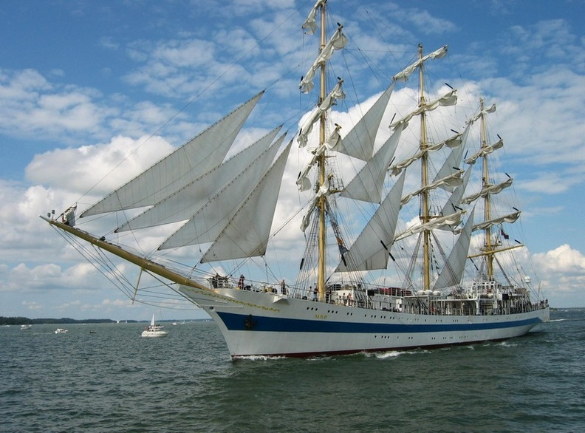

Slide 11
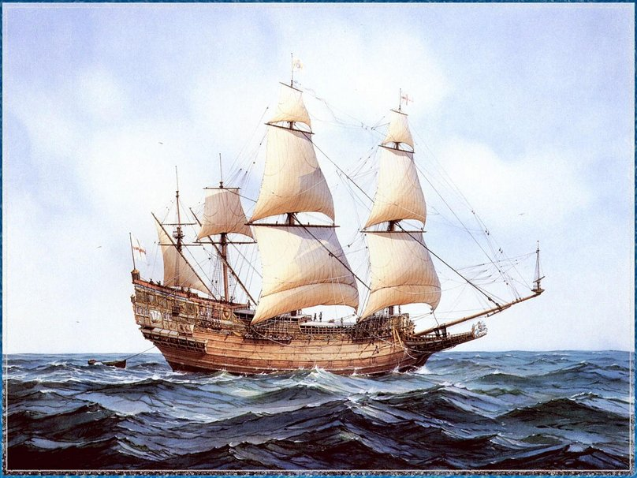

Slide 12
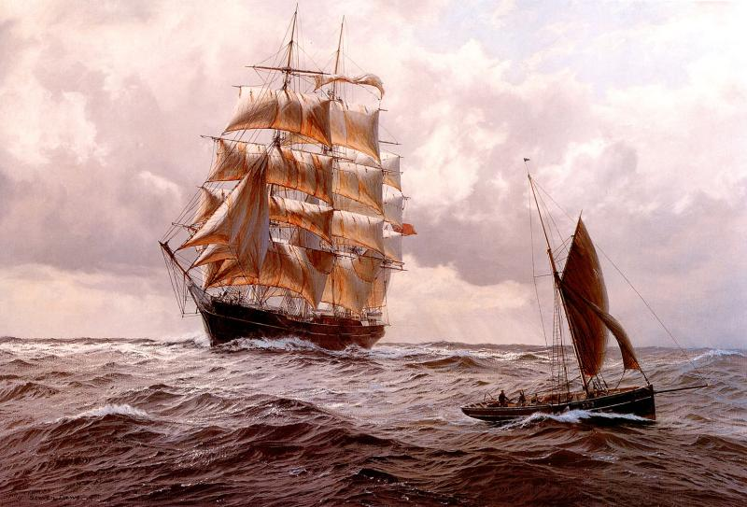

Slide 13
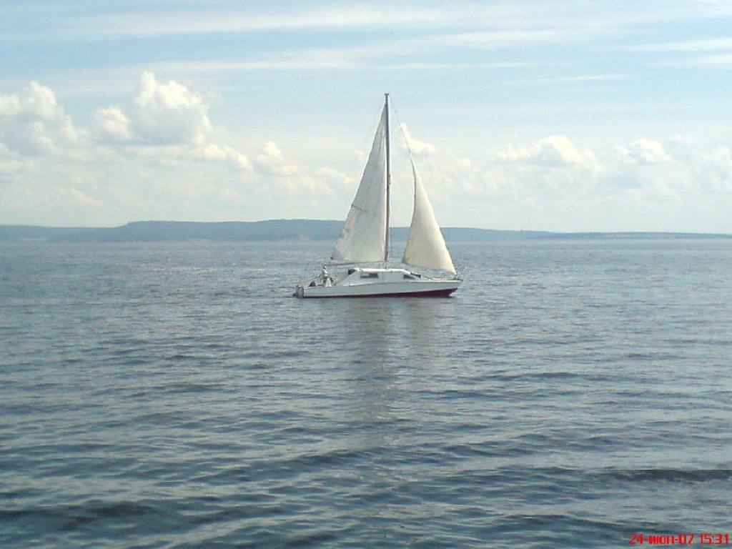

Slide 14
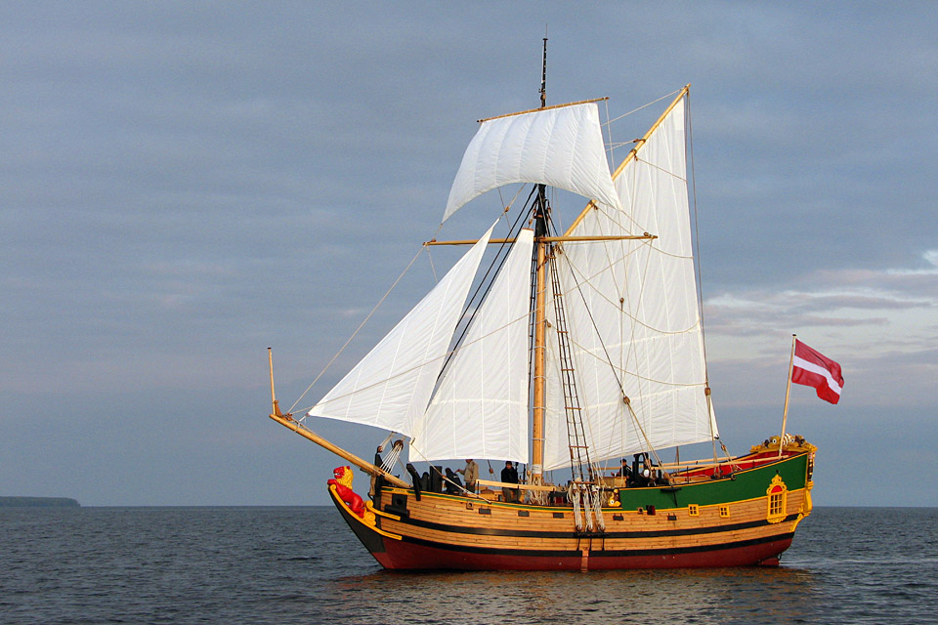

Slide 15
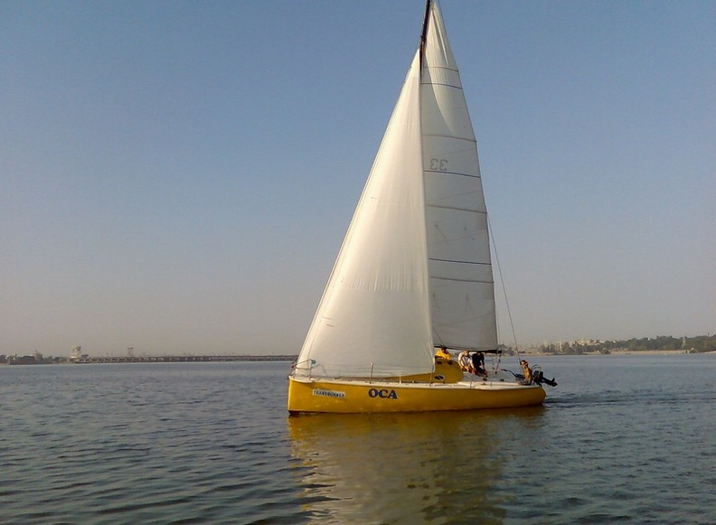

Slide 16
